Slide 1

中国矿业大学
内部控制体系建设实施方案
迪博企业风险管理技术有限公司
中国领先的内部控制与风险管理解决方案供应商

Slide 2
第一部分
1
项目实施目标
实施方案
2
项目实施方案
3
项目管理机制

Slide 3

1
项目实施目标

Slide 4


1.1项目背景
中央的决定
外部法律法规的要求
内部管理的需要
中央八项规定
反四风
十八届三中全会决定要求
十八届四中全会决定要求
《行政事业单位内部控制规范（试行）》
《党政机关厉行节约反对浪费条例》
《中华人民共和国预算法》
《党政主要领导干部和国有企业领导人员经济责任审计规定实施细则》
……
提升整体管理水平
提升财务管控水平
加强廉政风险建设
建立内控长效机制的需求
资源管理与风险控制信息化需求
抓手
内部控制体系建设、运行、评价、审计
行政事业单位内控解决方案蓝图
内控项目解决方案的最佳路线
整体规划、分步实施
目标实现
价值体现
驱动因素
外部环境
监管要求
内部管理需求

Slide 5
1.2项目目标
总体目标：
围绕中国矿业大学全面推进内部控制建设工作，对学校经济活动的风险进行有效防范和管控，堵塞漏洞，建立健全科学有效的制约和监督体系，提供实施风险评估、落实控制方法、优化制度建设、建设监督评价机制等方面的专业评价咨询服务。
具体目标任务如下：
2016年11月30日前，完成内部控制基础性评价与报告工作任务；
2016年12月30日前，完成内部控制建设工作任务；
2017年1月31日前，完成内部控制体系运行与培训工作任务。

Slide 6
2
项目实施方案

Slide 7

2.1内控规范范围
学校内部控制规范（试行）
内部控制基本原理
内部控制实际应用
总则
（4原则五目标）
风险评估和控制方法
学校层面内部控制
业务层面内部控制
评价监督
8种控制方法：
不相容岗位相互分离；
内部授权审批控制；
归口管理；
预算控制；
财产保护控制；
会计控制；
单据控制；
信息内部公开；
组织架构
三权分立
决策机制
关键岗位
人员资质
信息技术
预算业务
收支业务
政采业务
资
产
建设项目
合
同
科研项目
财政专项
教育基金会
债务管理
所属企业
附属单位
内部监督
外部监督
Notes:
规范标准、覆盖全面、重点突出、制衡有效、切合实际

Slide 8
2.2内部控制方案设计——实施路线
1.项目准备与启动
组建内控工作小组
召开项目启动会
确定方案和计划
明确管控对象
要控什么
（2016年11月07日—2016年11月11日）
2.现状分析及风险评估
制定调研诊断计划
开展调研访谈，了解现状
编制调研诊断报告
阶段汇报
收集资料与信息
问题汇总分析与风险评估
健全内控制度
有章可循
（2016年11月8日—2016年11月30日）
3.内部控制体系建设
内控建设规划与计划
顶层框架设计
内控方案设计与优化
成果讨论与确认
编写内控手册和运行管理制度
阶段汇报
设计管控措施
要怎么控
设计制度、流程、指引和表单
（2016年11月09日—2016年12月25日）
4.评价与总结
内控基础知识培训
内控建设思路与方法培训
内控流程与制度设计培训
内控体系运行与测试评估
项目验收与总结汇报
（内控体系试运行培训2016年12月26日—12月28日，内控体系试运行与测试评估2016年12月26日—2017年01月31日
8

Slide 9
2.3方案设计——项目服务成果清单
阶段安排 | 主要输出成果清单
阶段一：项目启动与计划 | 1 | 《内部控制体系建设项目实施方案及工作计划》
 | 2 | 《召开项目启动会与培训材料》
阶段二：现状分析及风险评估 | 1 | 《中国矿业大学风险地图》
 | 2 | 《中国矿业大学风险数据库》
 | 3 | 《风险调查问卷》
 | 4 | 《权限指引表》
 | 5 | 《中国矿业大学业务流程框架》
 | 6 | 《中国矿业大学基础性评价报告》
阶段三：内部控制体系建设 | 1 | 《中国矿业大学内部控制流程图》
 | 2 | 《中国矿业大学内部控制流程描述》
 | 3 | 《中国矿业大学风险控制矩阵RCM》
 | 4 | 《中国矿业大学内部控制体系管理建议报告》
 | 5 | 《中国矿业大学预决算事项指南》
 | 6 | 《中国矿业大学收入事项指南》
 | 7 | 《中国矿业大学支出事项指南》
 | 8 | 《中国矿业大学内部控制手册》
 | 9 | 《中国矿业大学内部控制体系缺陷整改计划》
阶段四：整改跟踪及内部控制评价指标体系建设 | 1 | 《中国矿业大学内部控制体系运行缺陷整改跟踪报告》
 | 2 | 《中国矿业大学风险与内控体系评价工作底稿》
 | 3 | 《中国矿业大学内部控制考核评价手册》
 | 4 | 《中国矿业大学内部监督评价办法》
 | 5 | 《中国矿业大学内部控制评价指标与方法》
 | 6 | 《中国矿业大学风险管理与内部控制管理办法》

Slide 10
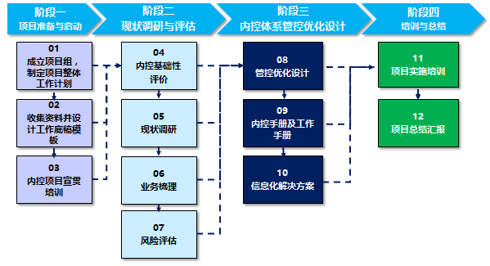
2.4项目实施方案：阶段1
阶段一
项目启动与准备
成立项目组，制定项目整体工作计划
收集资料并设计工作底稿模板
内控项目宣贯培训
工作目标
1.制定可操作的详细项目实施计划，明确关键阶段工作内容、提交成果、关键里程碑。
2.完成项目必须的资料收集，制定相关工作模板。
3.开展项目宣贯培训。
项目组职责概述
各部门职责概述
根据初步实施方案、工作说明记录等文档，编制项目详细实施计划；
进行工作的分解，明确项目的关键里程碑；
提交初步资料需求清单，明确资料名称、内容、提交方式、收集时间等，并对资料进行初步整理和分析；
编制各阶段工作模板；
召开项目启动会，并开展内控项目宣贯培训。
各部门设置内控专员，负责资料需求的接受、催收并汇总提交给项目组；
负责对工作模版的审核确认；
各部门负责人参加内控项目启动会及相关内控培训；
工作输出
项目组成员名单及通讯录、工作成果清单、项目实施工作计划、资料收集清单、内控培训ppt等

Slide 11
2.4项目实施方案：阶段2
阶段二
现状分析与风险评估
内控基础性评价
风险评估
流程框架编制
编制管理建议报告
工作目标
1.根据行政事业单位内部控制基础性评价指标评分表，将其中评分要点细化分解；
2.根据细化分解的评分要点，列出资料需求清单；
3.根据资料收集现状，进行打分评价；
4.形成内控基础性评价报告。
项目组职责概述
各部门职责概述
设置内控基础性评价打分指标；
细化分解的评分要点，列出资料需求清单；
符合各部门打分，确定最终分值；
编制内控基础性评价报告，并提交领导审批，形成提交版内控基础性评价报告。
配合项目组提供相关资料；
按照要求将资料提交项目组；
根据评分细则，对评价要点进行自评分。
工作输出
内部控制基础性自评价填写表格、内控基础性评价报告

Slide 12
2.4项目实施方案：阶段2
阶段二
现状调研与评估
内控基础性评价
风险评估
流程框架编制
编制管理建议报告
工作目标
1. 调查问卷设计科学合理；
2. 分析、识别风险的方法科学合理。
项目组职责概述
各部门职责概述
编制、下发、回收调查问卷；
分析、识别风险点。
填写调查问卷，并及时交回调查问卷；
工作输出
调查问卷、风险关注点

Slide 13
2.4项目实施方案：阶段2
阶段二
现状调研与评估
内控基础性评价
风险评估
梳理框架编制
编制管理建议报告
工作目标
1.结合学校实际情况，科学合理地设计内部控制体系框架。
2.结合学校实际情况，科学合理地设计内部控制流程系框架。
项目组职责概述
各部门职责概述
设计内部控制体系框架；
设计内部控制流程框架。
审定学校经济业务内控制度框架；
审定学校经济业务流程框架。
工作输出
经济业务流程框架、经济业务内控制度框架

Slide 14
2.4项目实施方案：阶段2
阶段二
现状调研与评估
内控基础性评价
风险评估
梳理框架编制
编制管理建议报告
工作目标
编制适用性、操作性、成效性较强的管理建议报告。
项目组职责概述
各部门职责概述
• 汇总基础性评价评分结果；
• 分析薄弱环节成因；
• 形成管理建议报告。
相关部门审定管理建议报告。
工作输出
管理建议报告

Slide 15
2.4项目实施方案：阶段3
阶段三
内部控制体系建设
梳理关键内部控制流程文件及控制程序文件
编制内控手册
编制业务指南
工作目标
全面梳理关键内部控制流程文件及控制程序文件。
项目组职责概述
各部门职责概述
梳理各业务模块相关制度；
梳理各业务模块所涉及的职责及流程；
编制风险控制矩阵。
确认业务现状（包含相关制度、职责、流程）
工作输出
经济业务各模块现状说明、现状版流程图、风险控制文档

Slide 16
2.4项目实施方案：阶段3
阶段三
内部控制体系建设
梳理关键内部控制流程文件及控制程序文件
编制内控手册
编制业务指南
工作目标
1.按时提交内部控制管理手册；
2.确保手册的指导性作用，使其可用，适用，富有成效。
项目组职责概述
各部门职责概述
编制制度、流程、职责映射表；
编制不相容岗位矩阵、权限指引表；
编制内部控制管理手册。
沟通确认编制制度、流程、职责映射表；
沟通确认编制不相容岗位矩阵、权限指引表；
沟通确认内部控制管理手册。
工作输出
不相容岗位矩阵；权限指引表；内部控制管理手册

Slide 17
2.4项目实施方案：阶段3
阶段三
内部控制体系建设
梳理关键内部控制流程文件及控制程序文件
编制内控控制手册
编制业务指南
工作目标
1.按时提交指南；
2.确保指南的指导性作用，使其可用，适用，富有成效。
项目组职责概述
各部门职责概述
编制预决算事项指南；
编制收入事项指南；
编制支出事项指南。
沟通确认预决算事项指南；
沟通确认收入事项指南；
沟通确认支出事项指南。
工作输出
预决算事项指南、收入事项指南、支出事项指南

Slide 18
2.4项目实施方案：阶段4
阶段四
整改跟踪及内部控制评价指标体系建设
开展体系运行评价
手册及制度编制
工作目标
1.按时提交报告；
2.确保报告的真实可靠性，为内控相关决策提供依据。
项目组职责概述
各部门职责概述
编制内部控制体系运行缺陷整改跟踪报告。
沟通确认内部控制体系运行缺陷整改跟踪报告。
工作输出
内部控制体系运行缺陷整改跟踪报告

Slide 19
2.4项目实施方案：阶段4
阶段四
整改跟踪及内部控制评价指标体系建设
开展体系运行评价
手册及制度编制
工作目标
1.按时提交手册与办法；
2.确保手册办法的适用性与成效性。
项目组职责概述
各部门职责概述
编制内部控制考核评价手册；
编制内部监督评价办法；
编制内部控制评价指标与方法；
编制风险管理与内部控制管理办法。
沟通确认内部控制考核评价手册；
沟通确认内部监督评价办法；
沟通确认内部控制评价指标与方法；
沟通确认风险管理与内部控制管理办法。
工作输出
内部控制考核评价手册、内部监督评价办法、内部控制评价指标与方法、风险管理与内部控制管理办法

Slide 20
3
项目管理机制

Slide 21
3.1项目团队组织结构
项目总负责人：胡为民
迪博项目实施团队
迪博项目支持专家
项目负责人（驻场总协调人）
首席专家：朱建丰
其他专家：郭 欣
阳 尧
……
迪博项目总监：孔凡虎
智力支持
现场实施人员配备
项目经理：刘鹏
项目成员：王玥、禹思敏、杨倩文、孟杰
实施专家：汪 巍
业务指导

Slide 22
3.2项目沟通管理
与客户的沟通贯穿于整个内控服务过程，我们非常强调与客户的有效和及时的沟通与配合：
迪博管理层、项目负责人和专家团队将负责与贵单位管理层进行全方位的沟通，了解贵单位的具体期望与要求，使我们的服务始终与贵单位的期望保持一致。
我们会利用定期和不定期沟通，协商和提交工作计划、共同分享发现及问题，密切监控项目进度。
形式 | 项目例会 | 项目简报
频率 | 每周 | 二周一次
范围 | 项目管理小组 | 项目管理小组及项目领导小组
内容 | 本周工作总结 汇报项目进度 需要引起重视或需要管理层解决的专项问题 后两周的工作安排 | 项目进度汇报 下月工作计划 项目实施过程中遇到的关键问题 其他需要讨论的问题

Slide 23
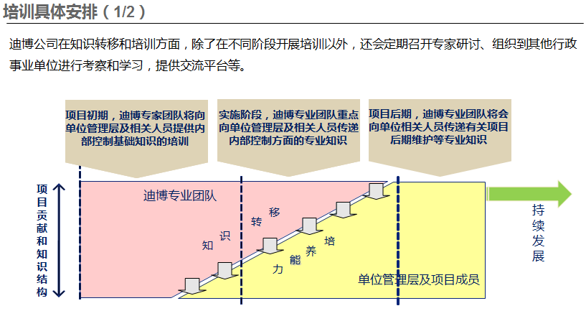
3.3项目管理及培训

Slide 24
第二部分
1
内部控制基础性自评价
要点工作
说明
2
制度梳理
3
业务流程及风险点梳理
4
权限指引表及风险控制矩阵

Slide 25
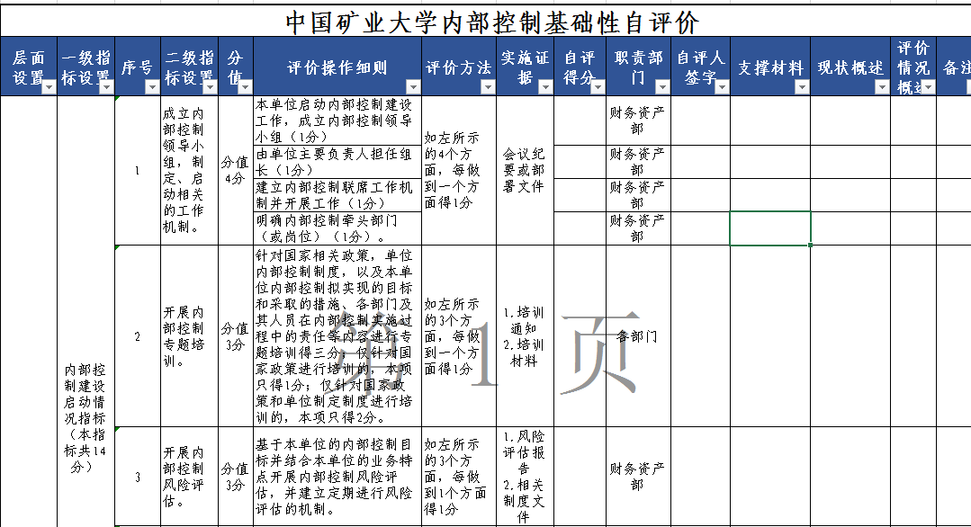

1内部控制基础性评价
各部门需做事项
1.自评分。事项主要职责人填自评分
2.自评人签字。自评人为该事项主要职责人
3.支撑材料。各部门接口人根据实施证据组织相关人员准备好支撑材料，项目组根据支撑材料进行复评。复评在访谈调研时同步进行，大家在访谈调研前做好资料的准备。
成果：内控基础性评价报告

Slide 26
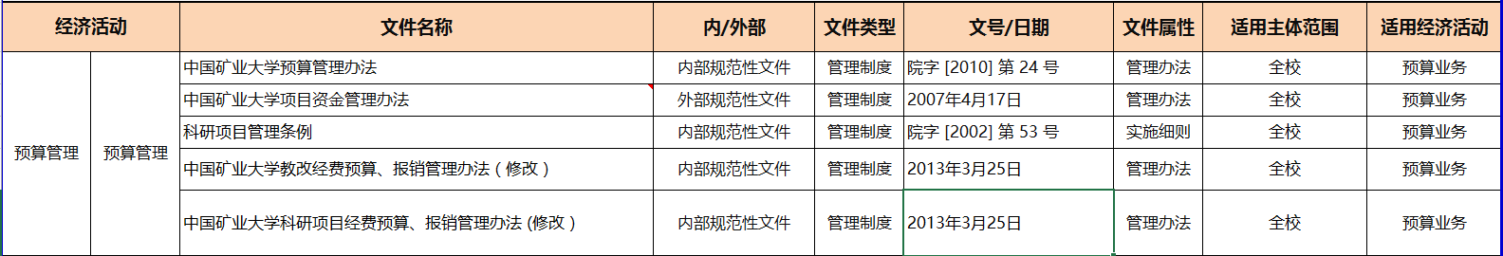
2.制度梳理
根据项目组的要求提供制度文件资料
要求：正在使用的版本或将要试行的版本
Notes:
规范标准、覆盖全面、重点突出、制衡有效、切合实际

Slide 27
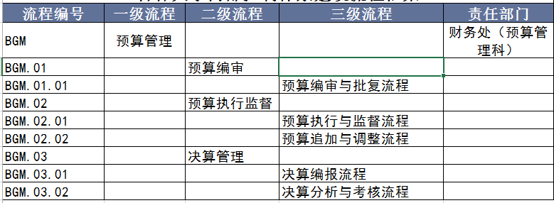
3.1流程框架
各部门确认本部门的流程框架
访谈调研初步确定
沟通定稿

Slide 28
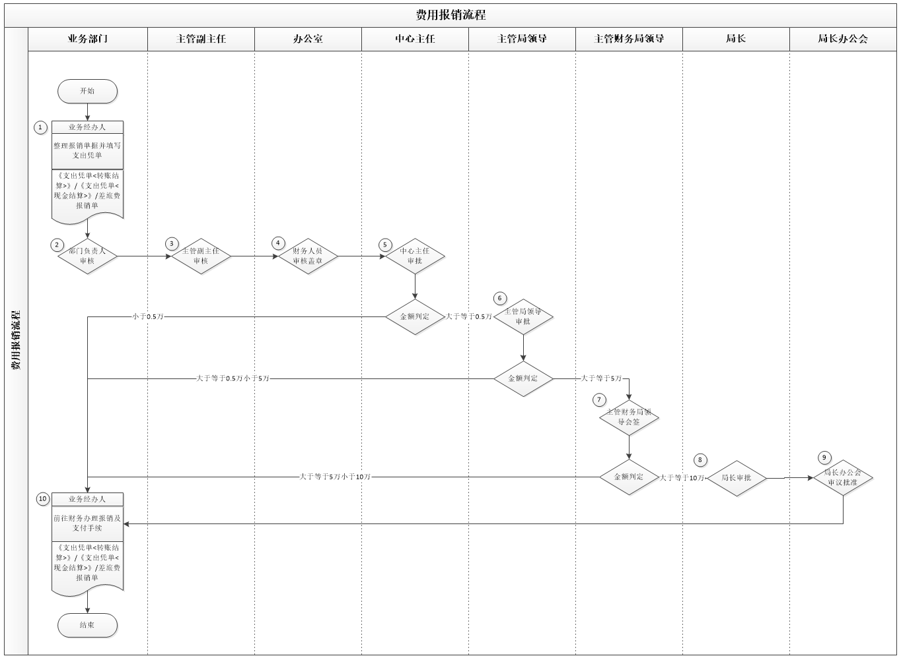
3.1流程梳理
各主责部门沟通确认本部门的流程
访谈调研初步确定
沟通定稿

Slide 29
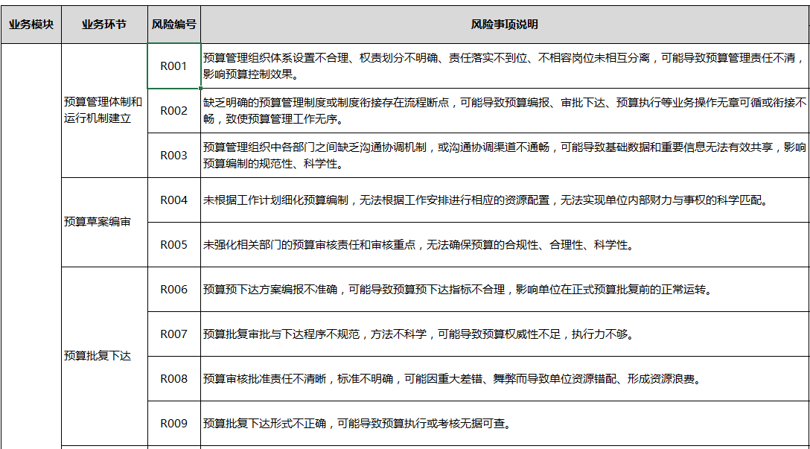
3.2风险点梳理
各主责部门沟通确认本部门的风险点

Slide 30
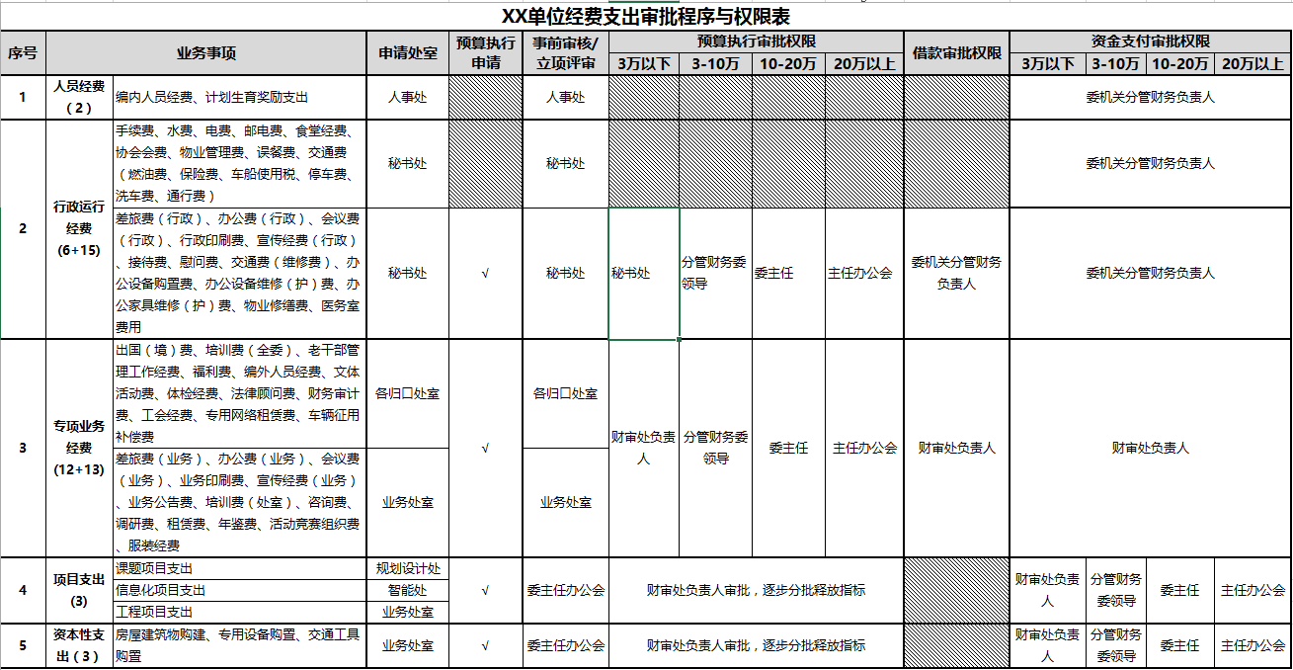
4.1权限指引表
各主责部门沟通确认本部门的权限指引表
双方沟通确定
沟通定稿

Slide 31
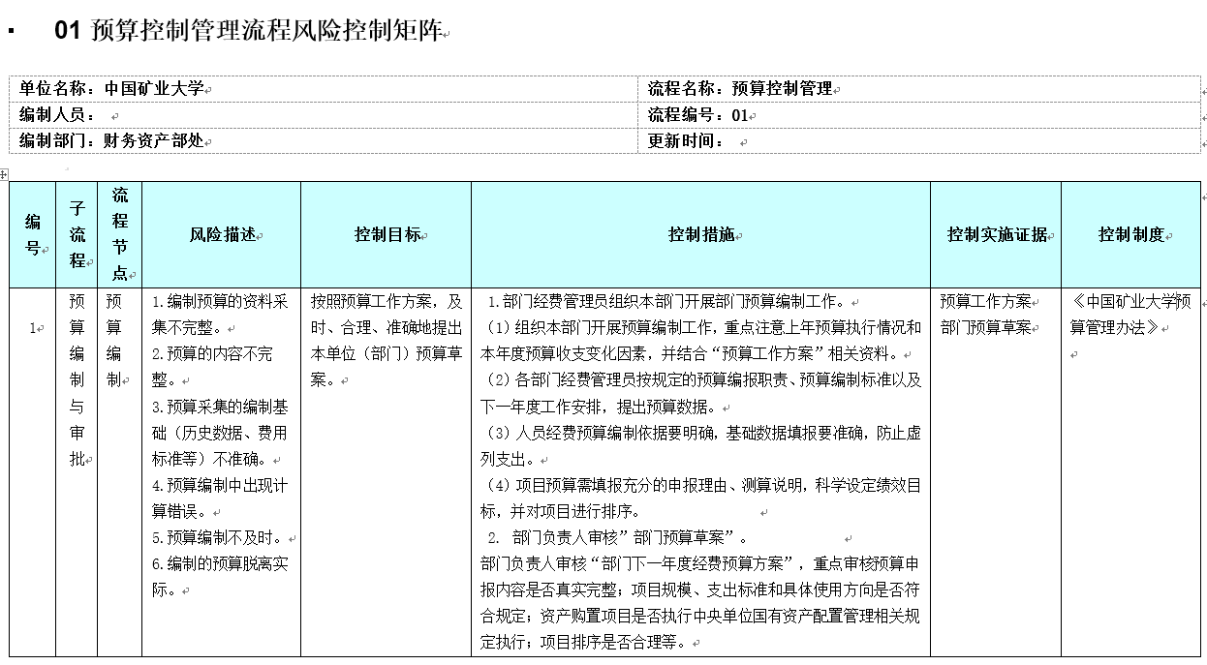
4.2风险控制矩阵
各主责部门沟通确认本部门的风险控制矩阵
双方沟通确定
沟通定稿

Slide 32
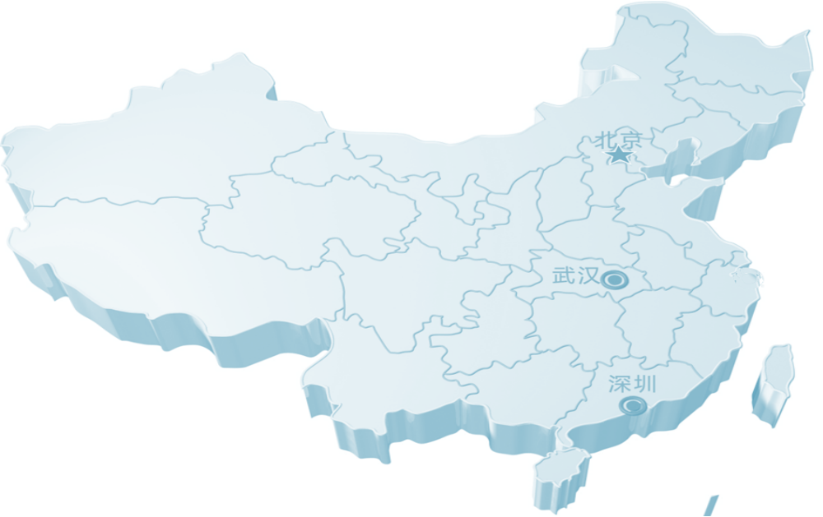
为承诺负责 竭尽全力！
深圳市福田区深南大道1006号深圳国际创新中心A栋6楼西
电话：0755-83890942 传真：0755-83890258
北京市西城区宣武门外大街28号富卓大厦B座408、409
电话：010-63013583 传真：010-63019029
武汉市洪山区光谷国际广场A座705、706
电话：027-87497827 传真：027-87497827

